Slide 1
Úvod do rozvojových studií I
CHARAKTERISTIKA MEZINÁRODNÍCH VZTAHŮ, HLAVNÍ AKTÉŘI, ZÁKLADNÍ TÉMATA

Slide 2
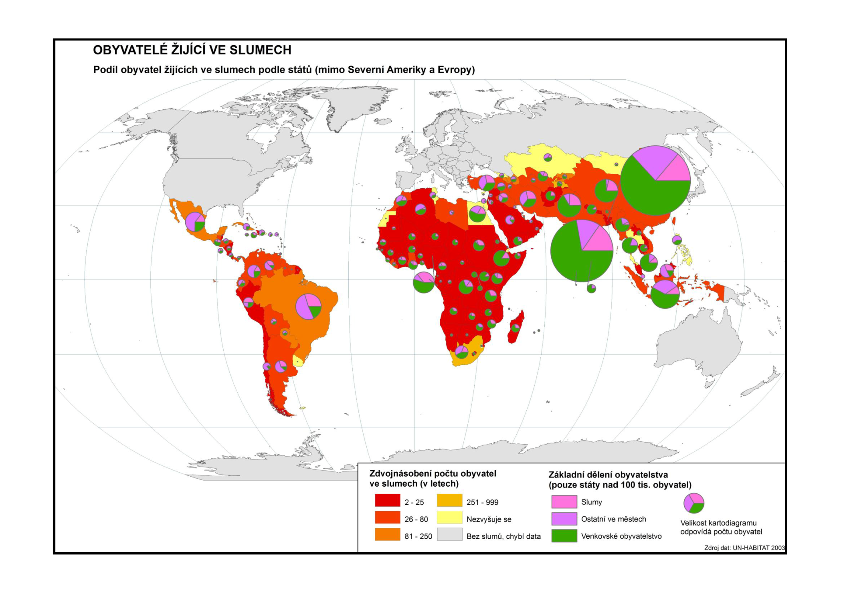

Slide 3
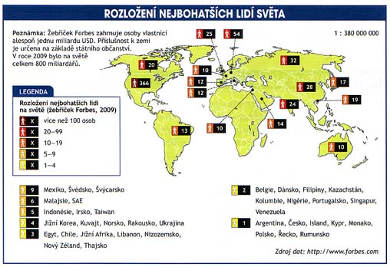

Slide 4
Charakteristika mezinárodních vztahů
interdisciplinární
velmi heterogenní obor bez jednotící a obecně přijatelné metodologie
zabývají se studiem vztahů různých subjektů nacházejících se v různých státech či částech světa
vzájemné interakce těchto subjektů ovlivňují politické vztahy na mezinárodní či vnitrostátní úrovni

Slide 5
3 hlavní aktéři MV:
1. státy
2. národy
3. mezinárodní organizace
(4. člověk jako jednotlivec)

Slide 6
Historie oboru MV
MV jsou podle některých názorů jednou z nejmladších sociálních věd, podle jiných názorů jsou jedním z nejstarších vědních oborů
20. st. přineslo oddělení MV od politické vědy
MV jako samostatný podobor politologie
tradičně se v politické vědě rozlišovaly 3 oblasti: politická filosofie a teorie; vnitřní politika; zahraniční politika

Slide 7
konference UNESCO v Paříži v r. 1948
konference UNESCO v Paříži v r. 1948
politická věda rozdělena do 4 základních kategorií:
1. politická teorie a politické ideologie
2. politické instituce
3. strany, skupiny a veřejné mínění
4. mezinárodní vztahy

Slide 8
Vnitřní členění politické vědy
politická teorie a politické ideologie
- dějiny politických teorií
politické instituce
- ústava
- forma vlády
- regionální a lokální forma vlády
- veřejná správa
- ekonomické a sociální funkce vlády
- komparace politických institucí
strany, skupiny a veřejné mínění
- politické strany
- skupiny a sdružení
- účast občanů na vládě a správě
- veřejné mínění
mezinárodní vztahy
- mezinárodní politika
- mezinárodní organizace
- mezinárodní právo

Slide 9
Historie oboru MV
1. sv. válka ukončila éru tajné diplomacie => změna v chápání mezinárodní politiky
- MV si získávají systematickou pozornost
v roce 1919 byla otevřena ve Velké Británii první katedra mezinárodních vztahů
tradiční pojetí MV
- výzkum zahraniční politiky států
- formování zahraničně-politické agendy
- MV byly do konce meziválečného období doménou historiků a právníků
po 2. sv. válce změna
- tematické rozšíření studia MV, redefinice a rozšíření pojmu mezinárodní politika
mezinárodní politika přestala být doménou států
- vedle států - aktérů začaly MV přiznávat autonomní status aktéra mezinárodního systému také mnoha dalším entitám
po 2. sv. válce diskuse
- prohlubuje se vztah mezi MV a politologií

Slide 10
Historie oboru MV
v současnosti jsou MV oficiálně řazeny do politických věd, nicméně fungují jako samostatný obor
po skončení 2. sv. v. se pak začínají rozvíjet jednotlivé podobory MV
Studium mezinárodních organizací
Bezpečnostní studia
Teorie mezinárodních vztahů
Mezinárodní ekonomické vztahy (Mezinárodní politická ekonomie)
Výzkum míru a konfliktů
Rozvojová studia

Slide 11
Rozvojová studia
jeden z nejnovějších podoborů, velmi multidisciplinární
utváří se na přelomu 60. a 70. let
vliv konfliktu Východ X Západ
velká část světa neparticipuje na formování mezinárodní politiky
počátkem 70. let se tato situace mění (ropné šoky, ovládání trhu s ropou se stalo efektivním nástrojem na ovlivňování mezinárodní politiky)
dichotomie Východ – Západ byla po rozpadu bipolárního světa nahrazena dichotomií Sever – Jih
v 80. letech roste zadluženost, finanční krize, debata o nutnosti efektivní rozvojové pomoci a debata o nerovnosti distribuce zdrojů

Slide 12
Studium MV v ČR
vývoj MV úzce souvisel s politickým vývojem Československa
MV se jako samostatný obor v meziválečném Československu neetablovaly a neprosadily
výzkum MV byl ovládán zejména historiky a právníky
nový impuls přišel po konci 2. sv. války; situace se však zásadně změnila po komunistickém převratu v únoru 1948
studium MV bylo plně pod politickou kontrolou
od konce 50 let – povoluje stalinismus, 1957 založen Ústav pro mezinárodní politiku a ekonomii, stále pod kontrolou státního aparátu

Slide 13
1966 pod redakcí Jaroslava Šedivého začíná vycházet čtvrtletník MV
70. a 80. léta normalizace a stagnace
opětovný rozvoj po roce 1989
vznikají dvě skupiny center a institucí, které se zabývají otázkami MV
instituce podporované státem - Ústav mezinárodních vztahů při ministerstvu zahraničních věcí, Ústav strategických studií a Mezinárodní politologický ústav v Brně

Slide 14
Asociace pro mezinárodní otázky, Centrum pro ekonomiku a politiku
vznikají katedry politologie a mezinárodních vztahů
vycházejí Mezinárodní vztahy (čtvrtletník) ÚMV, Mezinárodní politika (měsíčník) ÚMV,
Politologický časopis, Politologická revue
instituce občanské společnosti financované z grantů a darů

Slide 15
Základní témata rozvojové spolupráce
populační exploze — Za posledních sto padesát let zaznamenal svět nebývalý nárůst populace z jedné na sedm miliard lidí. Tento vývoj vedl ke vzniku obav o celosvětový dostatek potravin, vody a energie. Velkým tématem se stala také udržitelnost rozvoje měst apod.

Slide 16
ekonomická nerovnováha — Podle údajů Světové banky z roku 2012 vlastní 80 % světového hrubého domácího produktu (HDP) jedna miliarda lidí v bohatém světě (při celkovém počtu cca 7 miliard světové populace), zatímco čtvrtina populace v rozvojových zemích žije pod hranicí chudoby.

Slide 17
Za méně než 1 dolar denně žije podle SB přes 1,2 miliardy lidí (zhruba 1/5 světové populace), další dvě miliardy přežívají za méně než 2 dolary na den. Podvýživou trpí zhruba 1,1 miliardy lidí na světě, stejný počet nemá přístup k pitné vodě.

Slide 18
Téměř čtvrtina lidstva je podle SB bez domova nebo jen s nedostatečným přístřeším a nemá přístup ke zdravotní péči. Propast mezi Severem a Jihem se navíc stále nedaří zmenšovat, což vytváří výraznou nerovnováhu v sociálních a ekonomických podmínkách, ve kterých lidé v různých částech planety žijí

Slide 19
životní prostředí a energetické zdroje —
Podstatnou část rozvojových témat zabírají otázky ekologie, spojené s problémy skleníkového efektu, rozšiřování pouští, spásání přirozené vegetace a půdní eroze, půdní degradace, úbytku (pra)lesů, snížení biologické rozmanitosti, změn klimatu, znečištění půdy, vod a ovzduší a problému znečištění oceánů i výlovu ryb.
Tato základní témata jsou pak v praxi realizována jako

Slide 20
boj s bezprostřední chudobou (potraviny, voda) —
Každý čtvrtý člověk na této planetě žije na hranici hladu a ve stavu absolutní nouze.
35 000 dětí umírá denně pouze proto, že žijí v chudobě a nemají dostatek potravy, aby zůstaly zdravé.
1,1 miliardy lidí nemá přístup k nezávadné pitné vodě. Podpora domácí produkce potravin a vody a jejich rovnoměrná distribuce i postupné osamostatňování těchto činností patří k základním pilířům rozvojové pomoci.

Slide 21
Literatura
Cabada, L., Kubát, M. a kol. Úvod do studia politické vědy, 2. vyd. Praha: Eurolex
Bohemia, 2004.
Urban, L. a kol. Hospodářská politika.
Praha: Victoria Publishing, 1994.
Drulák, P. Teorie mezinárodních vztahů.
Praha: Portál, 2003.
Fic, V. M. Nové uspořádání světa.
Brno: Vutium, 1999.
Dewey, J. Demokracie a výchova.
Praha: J. Leichter, 1932.
Nováček, P. Křižovatky budoucnosti: směřování k udržitelnému rozvoji a
globálnímu řízení. Praha: G plus G, 1999.

